Slide 1
MUKAVEMET
Yrd. Doç. Dr. Özgür DEMİR

Slide 2
GERİLME ANALİZİ
2. HAFTA

Slide 3
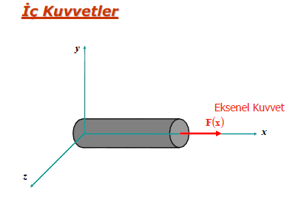
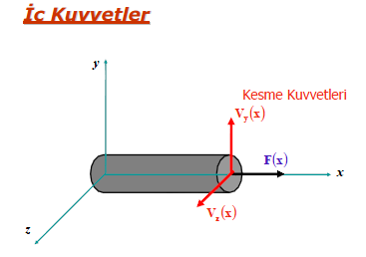
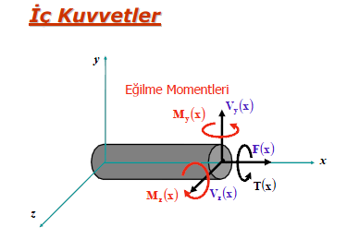
İÇ YÜKLER (KUVVETLER)

Slide 4
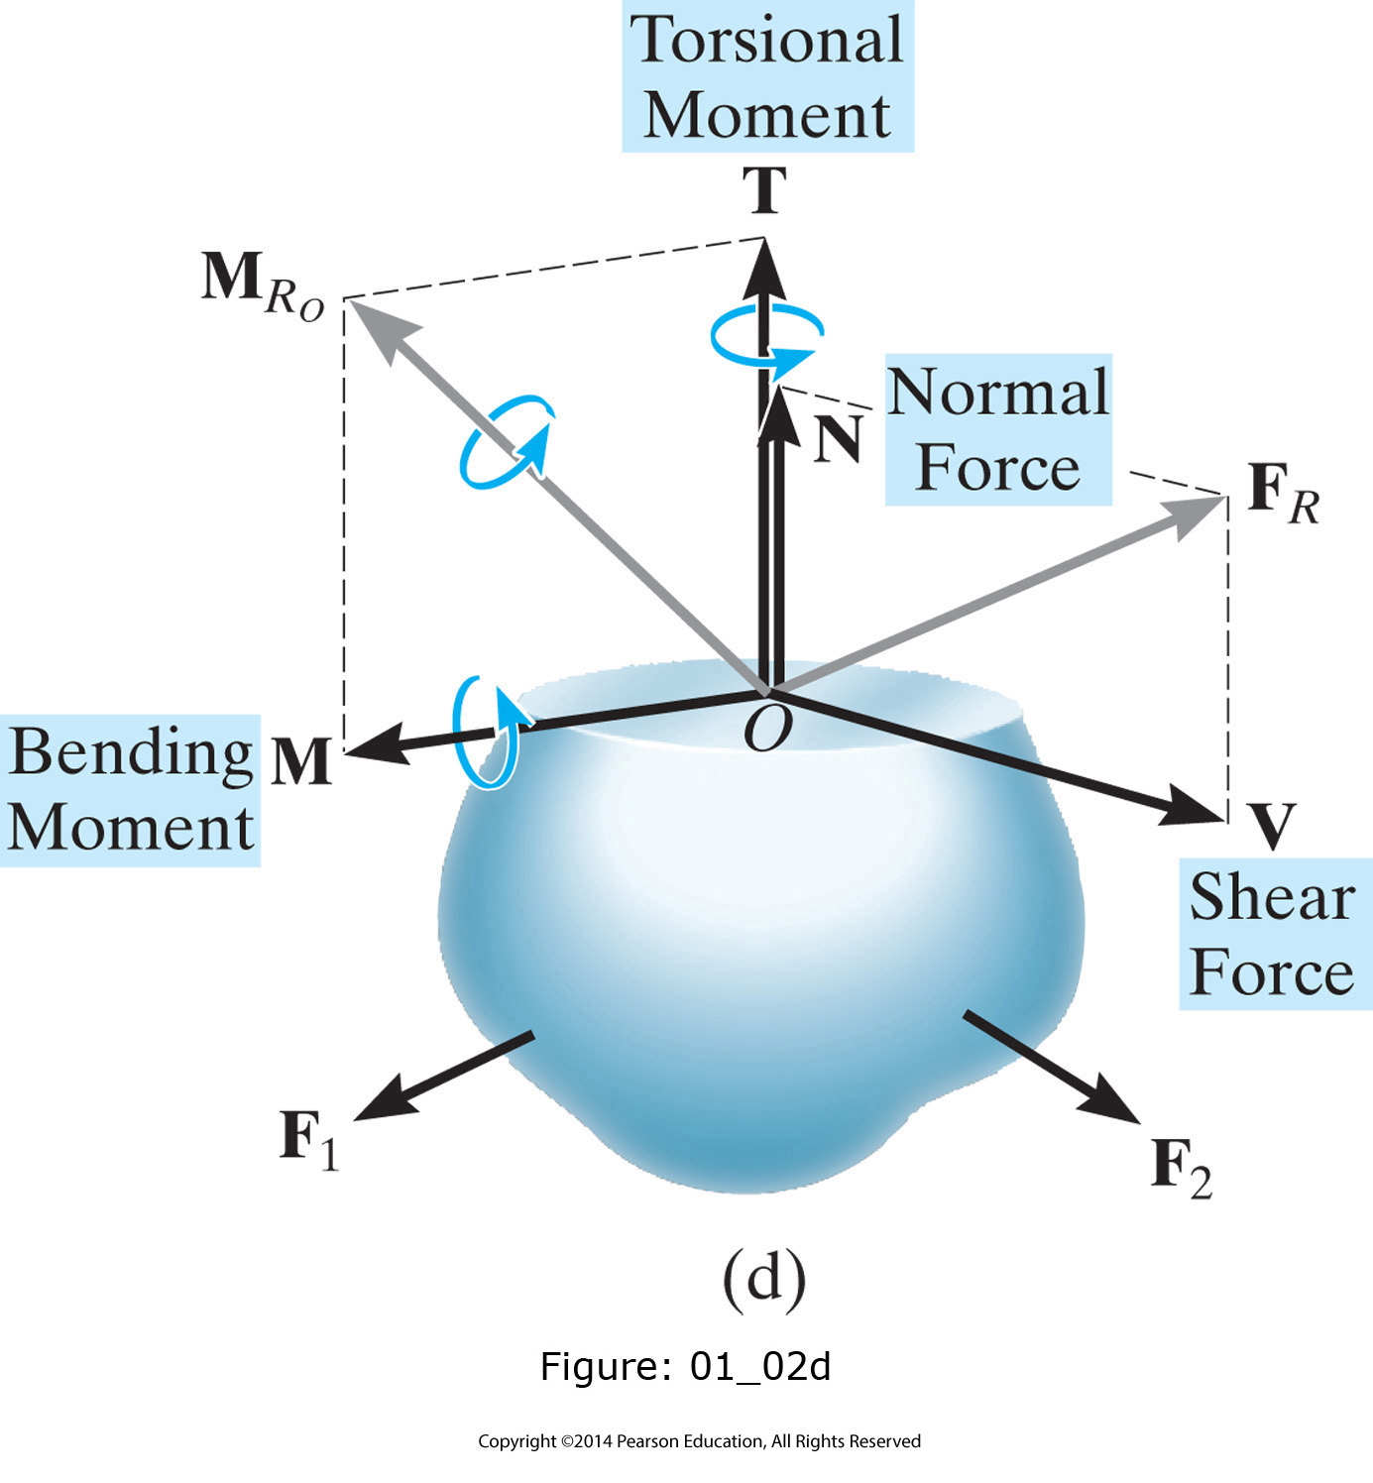
ZORLAMA ÇEŞİTLERİ
1-Normal kuvvet (N): Kuvvet vektörünün kesit normali üzerindeki bileşenidir.
2-Kesme kuvveti (V): Kuvvet vektörünün kesit düzlemi üzerindeki bileşenidir.
3-Eğilme momenti (Me): Moment vektörünün kesit düzlemi üzerindeki bileşenidir.
4-Burulma momenti(Mb): Moment vektörünün kesit normali üzerindeki bileşenidir.

Slide 5
ZORLAMA ÇEŞİTLERİNİN YÖNLERİNE GÖRE İŞARETLENMESİ
1-NORMAL KUVVET
a) Çekme kuvveti (+)
b) Basma kuvveti (-)
N(+)
N(-)

Slide 6
2-KESME KUVVETİ
V(+)
V(-)

Slide 7
3-EĞİLME MOMENTİ
M_{e}(+)
M_{e}(+)
M_{e}(-)
M_{e}(-)

Slide 8
4-BURULMA MOMENTİ
M_{b}(+)
M_{b}(-)

Slide 9
1.Eksenel Yükleme-Normal Gerilme
NORMAL KUVVET: Bir çubuk yalnızca ekseni doğrultusundaki dış kuvvetlerin yani çekme ya da basınç kuvvetlerinin etkisindeyse kesitlerde meydana gelen iç kuvvete Normal Kuvvet, probleme normal kuvvet hali denir.

Slide 10
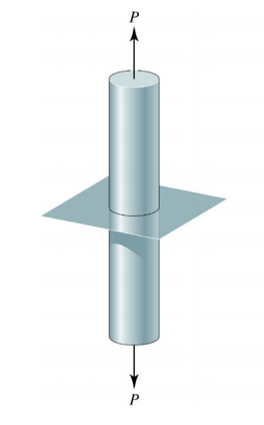
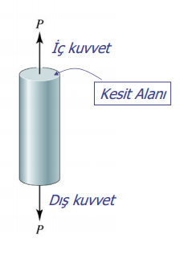
NORMAL GERİLME
Kestikten sonra üst kısmı atarsak, kesilen parçada dengeyi sağlayan İÇ KUVVETTİR.

Slide 11
NORMAL GERİLME
Bu durumda P kuvveti kesit alanında yayılı iç kuvvetlerin bir bileşkesidir. Bu yayılı kuvvetlerin yoğunluğu (gücü) birim alana düşen kuvvete eşittir. Çubuğun kırılıp kırılmaması birim alana düşen kuvvete bağlıdır.
Birim alana düşen kuvvete bu kesitteki GERİLME denir. Sigma (σ) ile gösterilir.

Slide 12
NORMAL GERİLME
Normal Gerilme: $σ=\frac{P}{A}$
Normal Gerilme=$\frac{Alana Dik Kuvvet (F┴A)}{Kesit Alanı}$
Burada gerilme, kesitte dağılı iç kuvvetlerin kesit alanına bölünmesiyle elde edilir. Ortalama bir değerdir. Bu kesitteki herhangi bir noktadaki gerilme değildir. Herhangi bir noktadaki gerilme değerini bulmak için;

Slide 13
GERİLME

Slide 14
NORMAL GERİLME
A alanı sonsuz küçük ∆A ya doğru giderken gerilme;
Sonuç olarak her bir küçük alan olan ∆A üzerine etki eden kuvvet ∆F= σ.∆A’dır.

Slide 15
GERİLME
Sonuç olarak her bir küçük alan olan ∆A üzerine etki eden kuvvet ∆F= σ.∆A’dır. Bu kesite etki eden kuvvetlerin toplamı iç kuvvet olan P’ye eşit olmalıdır.
∆A→dA ve ∆F→dF alınırsa bu durumda σ;
$$\int{dF=\int_{A}{\text{σ}\text{.}\text{d}\text{A}}}$$
P=σ.A ve buradan $σ=\frac{P}{A}$ yazılır.

Slide 16
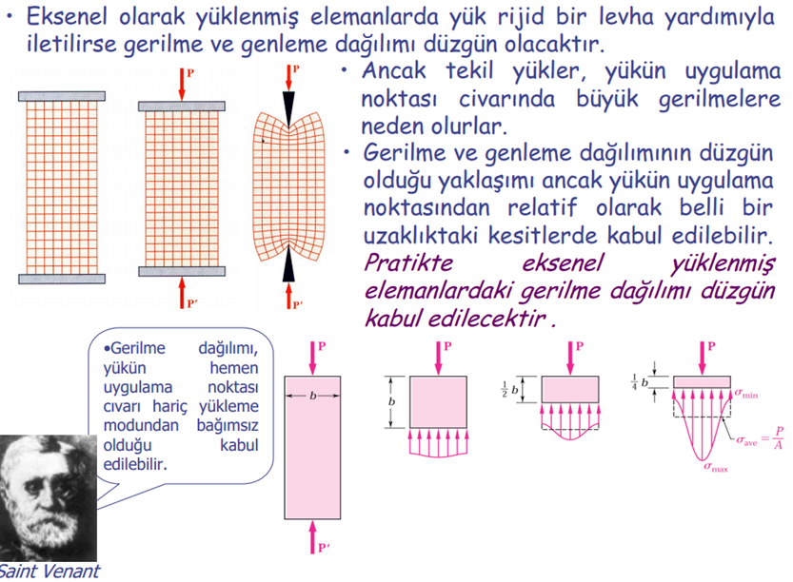

Slide 22
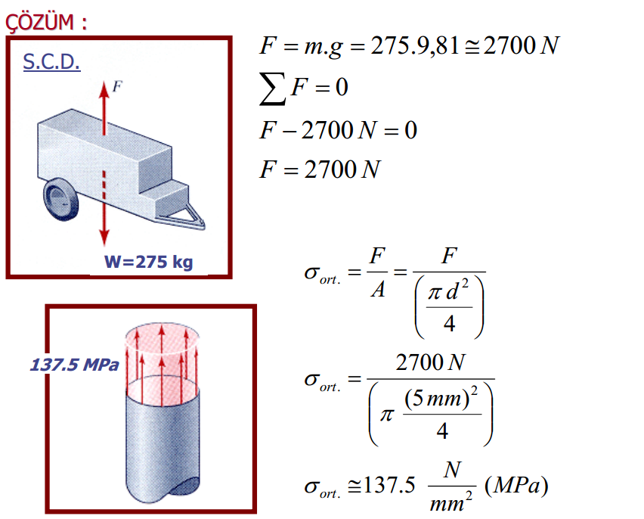

Slide 23
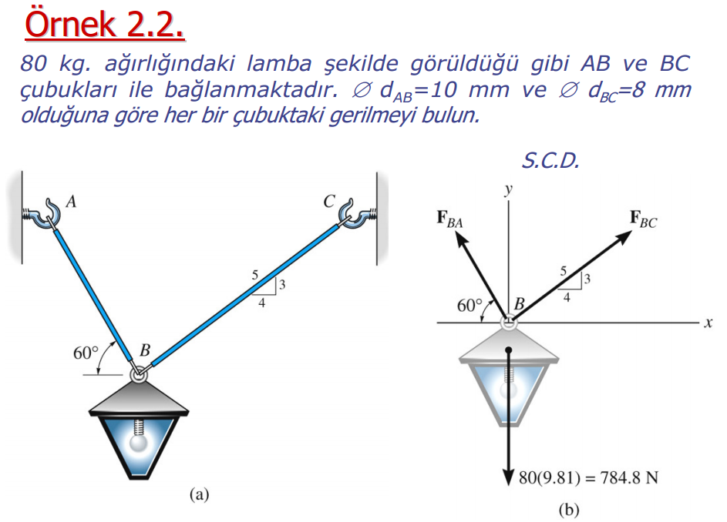

Slide 24
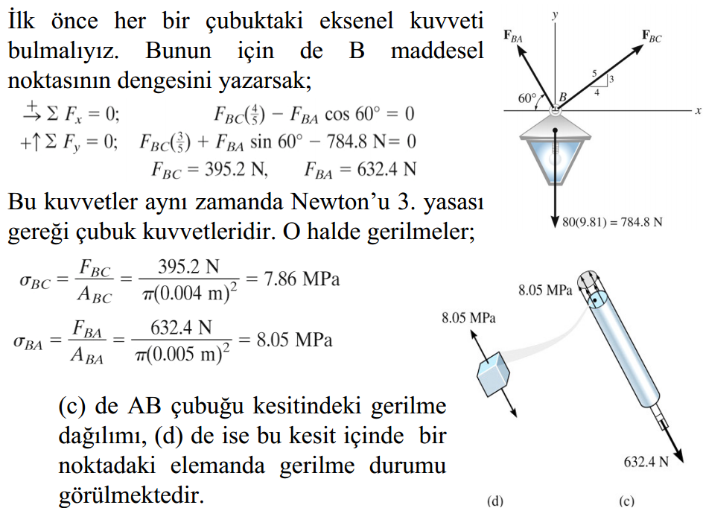

Slide 31
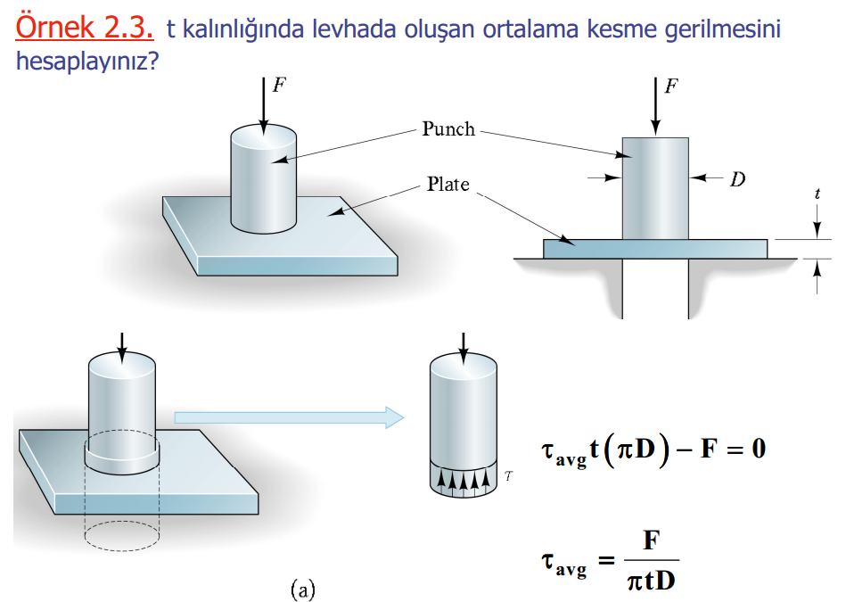

Slide 37
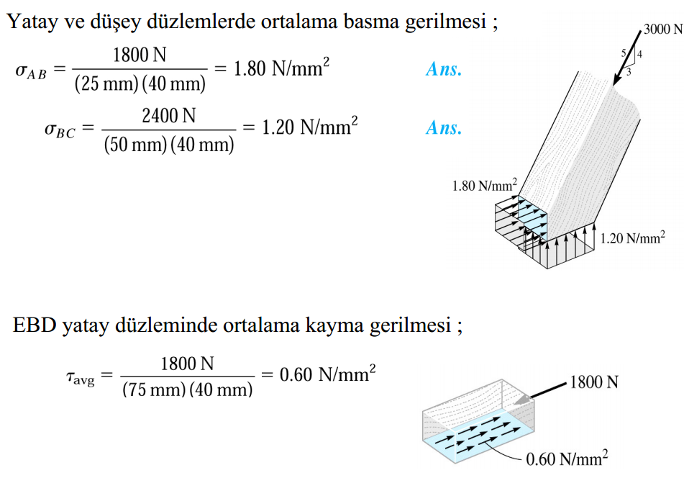

Slide 38
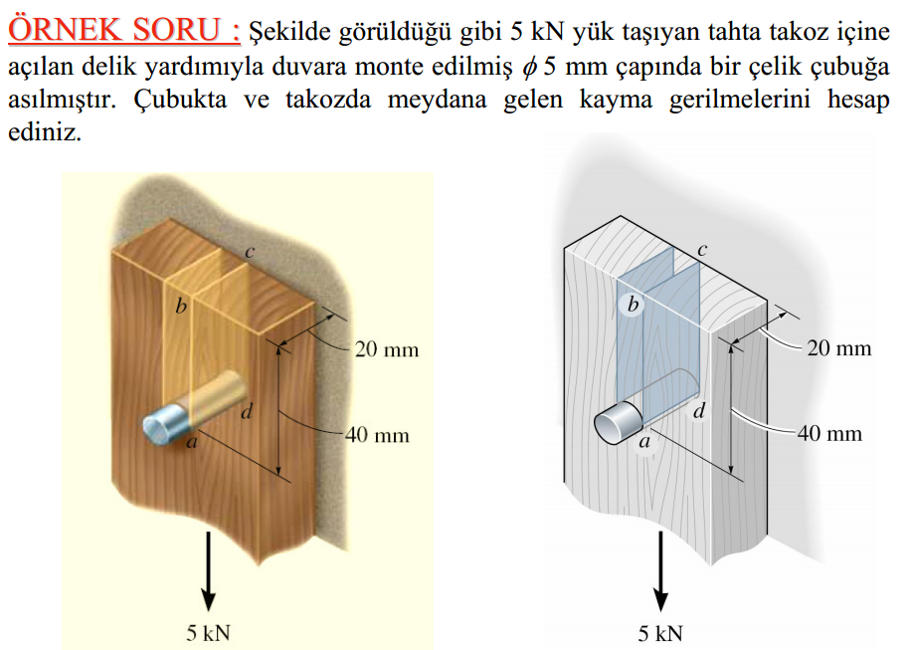

Slide 39
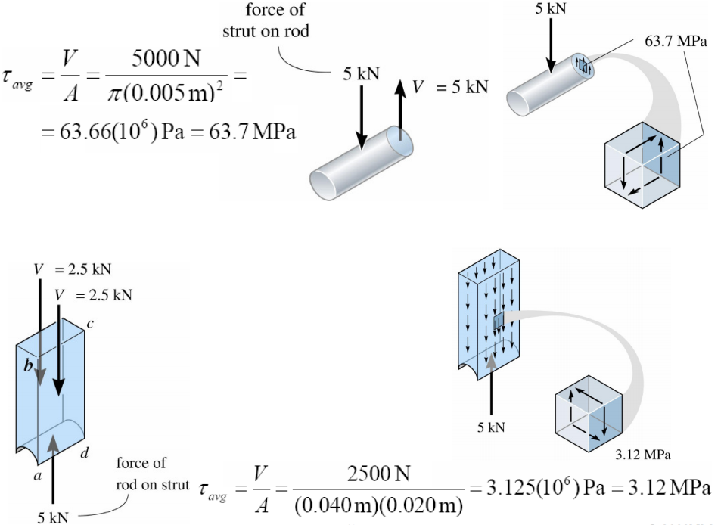

Slide 40
DERS SONU….

